Slide 1
CURSOGRAMA
Podemos definir a los cursogramas como la representación gráfica de una sucesión de pasos o acciones que forma un Proceso de Negocio, es decir, son una expresión sintética y visual del mismo.

Slide 2
Este método gráfico permite indicar:
cuántos formularios se emiten cada vez,
cómo se ordenan los archivos y de qué tipo son,
cómo se distribuyen los formularios y hacia dónde se dirigen,
qué operaciones se llevan a cabo,
qué controles se realizan en los procedimientos,
qué decisiones se toman como consecuencia de los controles
como funcionan en realidad el Proceso de Negocio.
localizar con mayor rapidez pasos innecesarios, falta de controles, exceso de formularios y/o registros, etc.;
permitir una comparación más fácil entre dos o más sistemas (actual vs. propuesto), de distintas organizaciones, etc.).

Slide 3
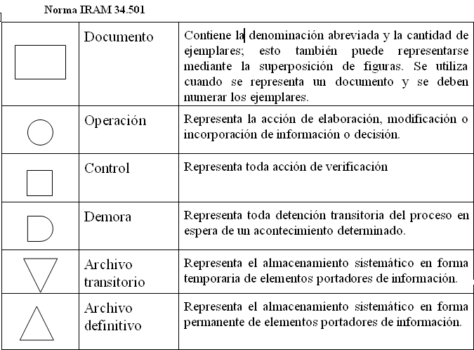

Slide 4
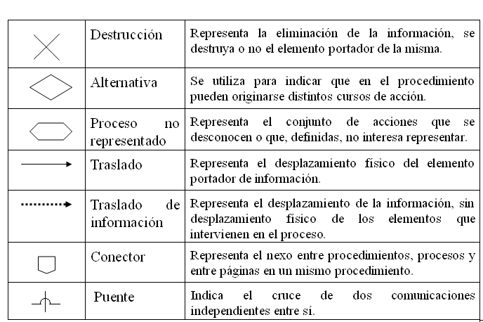

Slide 5
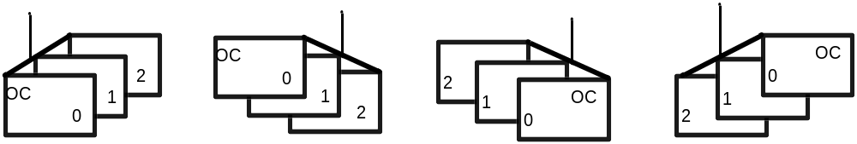
Dependiendo de cual es la dirección a seguir de cada comprobante, se opta por la que más conviene.

Slide 6
Representación de la operación y control.
Cuando se realice una operación y un control en forma simultánea, se podrán representar en la forma siguiente.

Slide 7
Ejercitación a realizar
En una importante empresa de la zona se analiza el Proceso de Negocio de Compra y Recepción de mercadería.

Slide 8
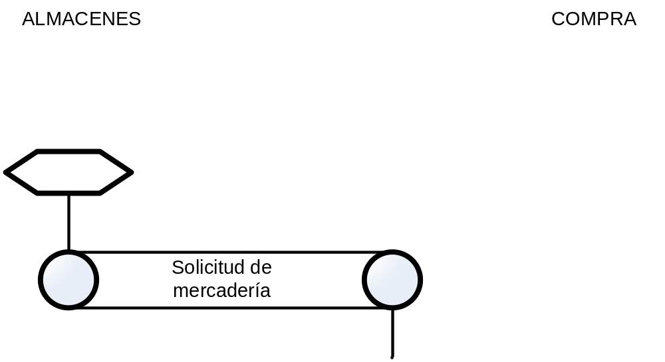
Almacenes ante la falta de mercadería, solicita por teléfono la compra de la misma al Sector Compras
ES UNA OPERACIÓN CONJUNTA, PUES AMBOS SECTORES HACEN ALGO.

Slide 9
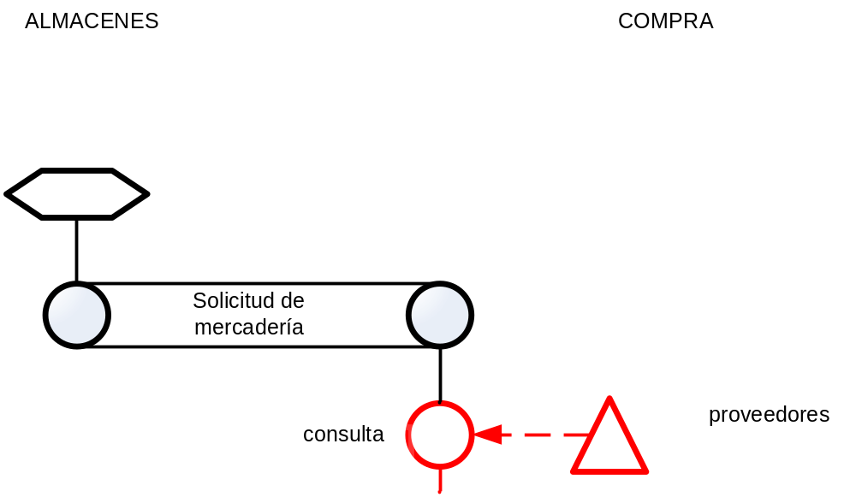
Para esto, Compra consulta previamente cual es el proveedor que corresponde, en el almacén Proveedores.

Slide 10



La línea es punteada por moverse información y la dirección de la flecha depende de la operación que se realice.
CONSULTA
ACTUALIZA
CONSULTA Y
ACTUALIZA

Slide 11
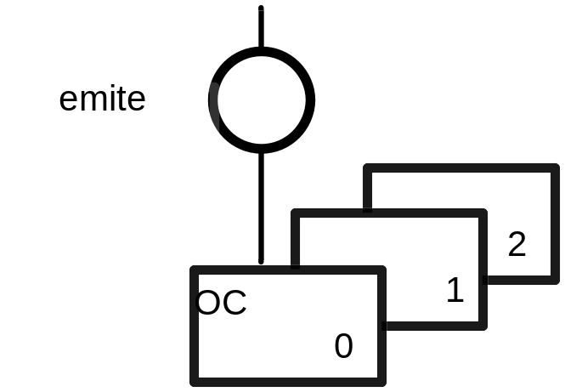
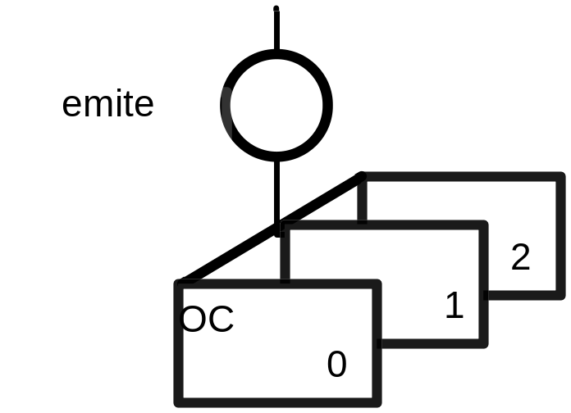
Se emite la Orden de Compra (OC) en original , duplicado y triplicado;
INDICA QUE EMITE la OC original SOLAMENTE
No refleja que emite
el original, el duplicado y triplicado
ES LO CORRECTO

Slide 12
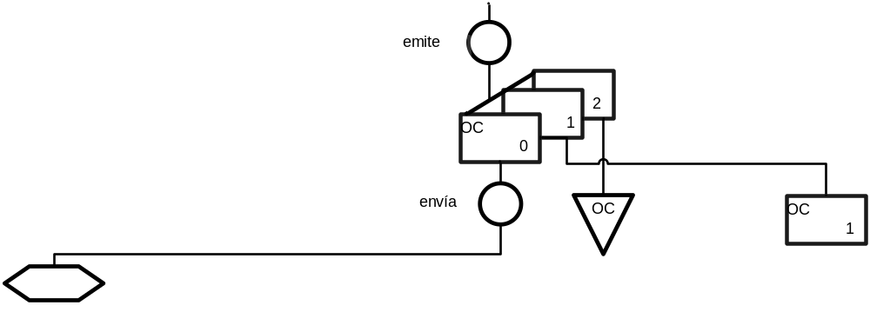
enviando el original al Proveedor, el duplicado a Recepción y archivando el triplicado.
NO ES CORRECTO
LA LÍNEA INDICA EL ENVÍO, TRASLADO DEL DOCUMENTO
La operación Recibe tampoco es correcta

Slide 13
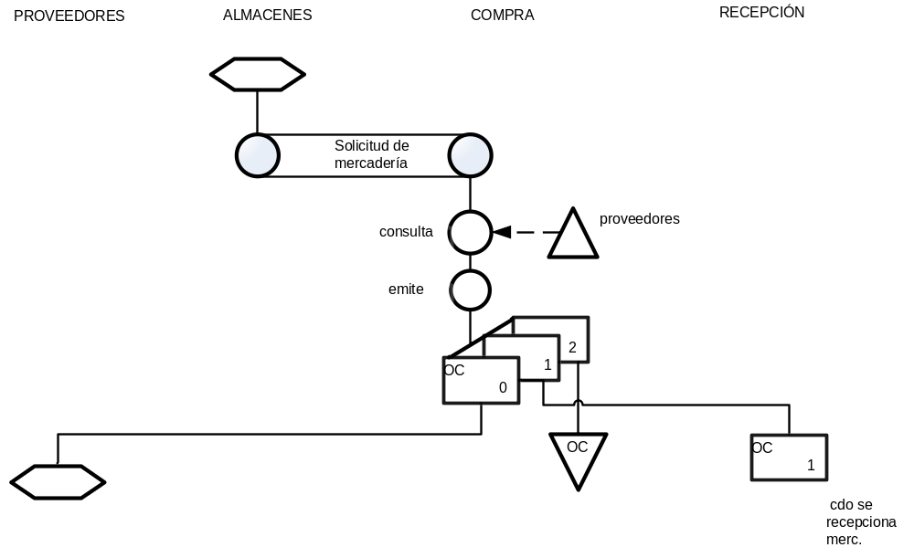
enviando el original al Proveedor, el duplicado a Recepción y archivando el triplicado.

Slide 14

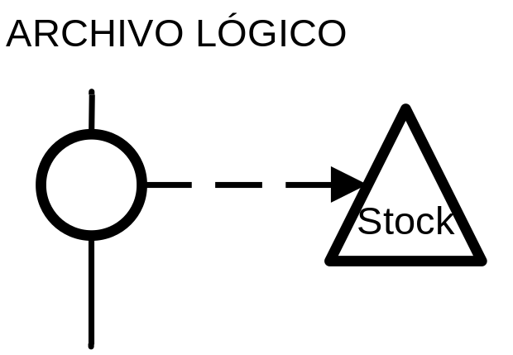
ARCHIVO LÓGICO
NO ES CORRECTO
actualiza
SE GRAFICA SIEMPRE AL COSTADO

Slide 15



ARCHIVO FÍSICO
NO ES CORRECTO
SE GRAFICA SIEMPRE PARA ABAJO
TEMPORARIO O TRANSITORIO
Ej. una carpeta
DEFINITIVO

Slide 16
TODA LÍNEA QUE CONTINUE DESPUÉS DE UN ARCHIVO FÍSICO TRANSITORIO,
INDICA QUE SE SACA EL DOCUMENTO.
OC
1

Slide 17


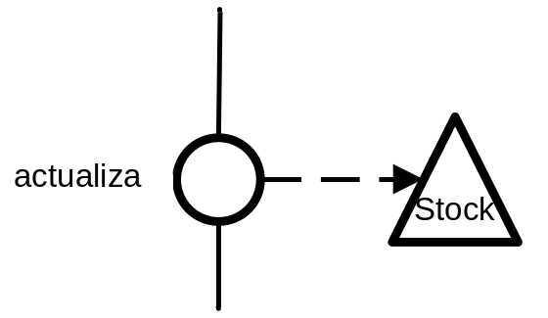
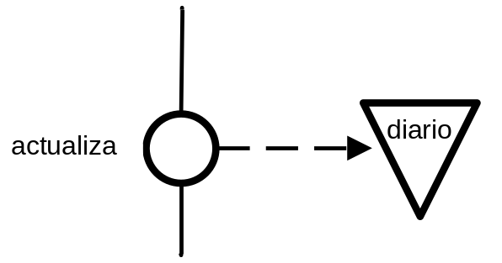
Resumen de Archivo
ARCHIVO FÍSICO es un papel que se archiva
Si no dice nada o dice TEMPORARIO O TRANSITORIO
Si aparece la palabra “DEFINITIVO” , se gira
ARCHIVO LÓGICO es un archivo informatizado
Si no dice nada o dice DEFINITIVO
(indica que es un archivo maestro)
Si aparece la palabra “TEMPORARIO o TRANSITORIO”, se gira

Slide 18
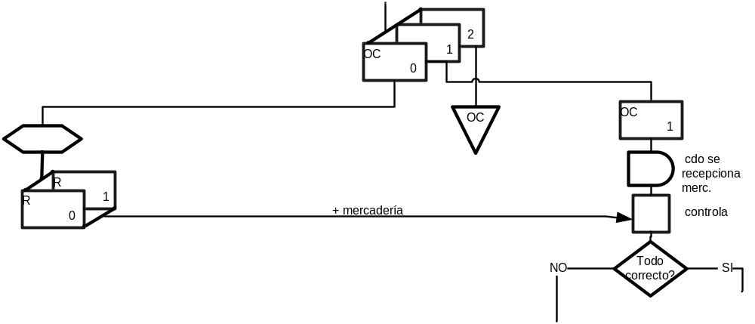
Al llegar la mercadería al Sector Recepción junto con los Remitos (R) se realiza los controles correspondientes contra la Orden de Compra (OC) que está archivada transitoriamente en el sector.
LA DEMORA va en el sector que se cruza de brazos

Slide 19
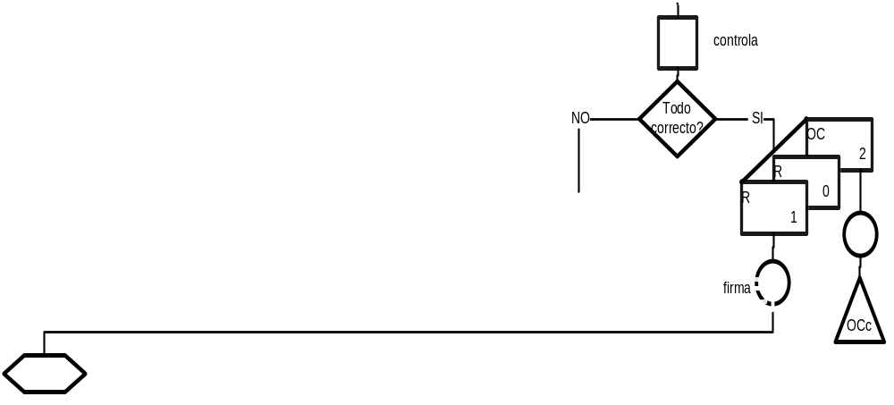
En caso de estar los controles correctos firma el duplicado del remito devolviéndolo. La orden de Compra se sella como cumplida archivándose definitivamente en el sector.
sella

Slide 20
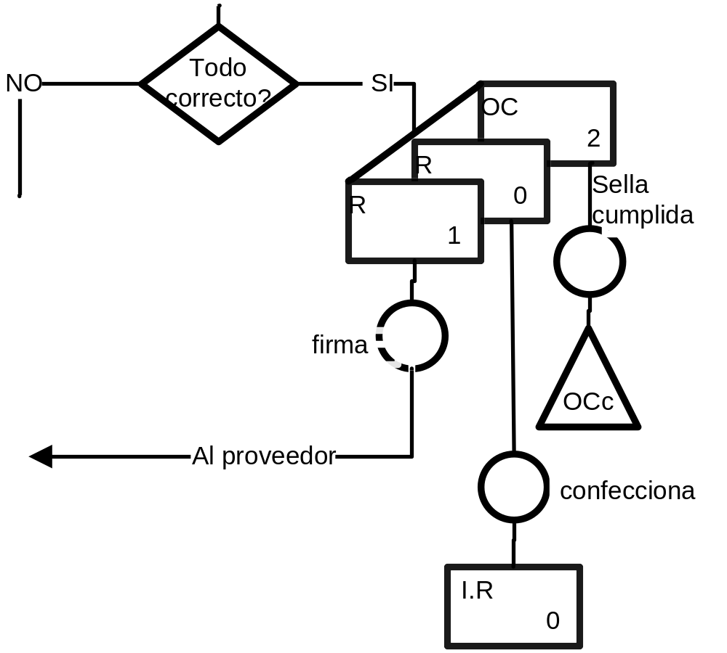
Emite un Informe de Recepción (I.R) …

Slide 21
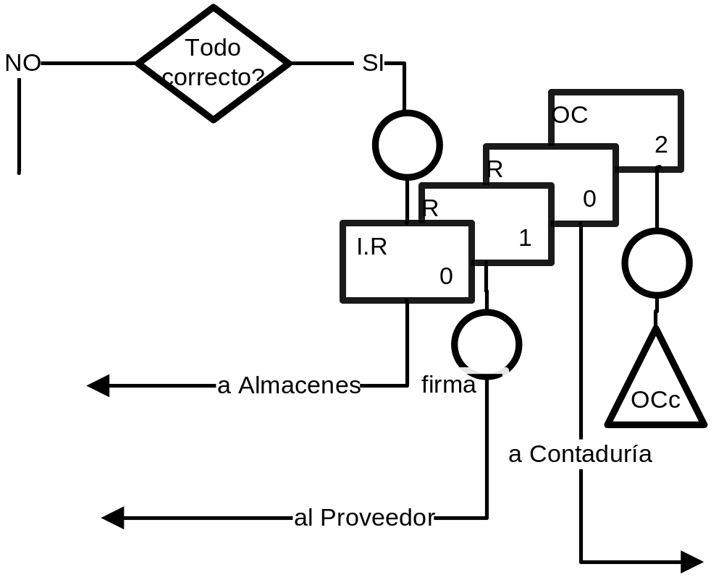
OTRA FORMA
Que comprobantes tengo en este punto?
emite

Slide 22
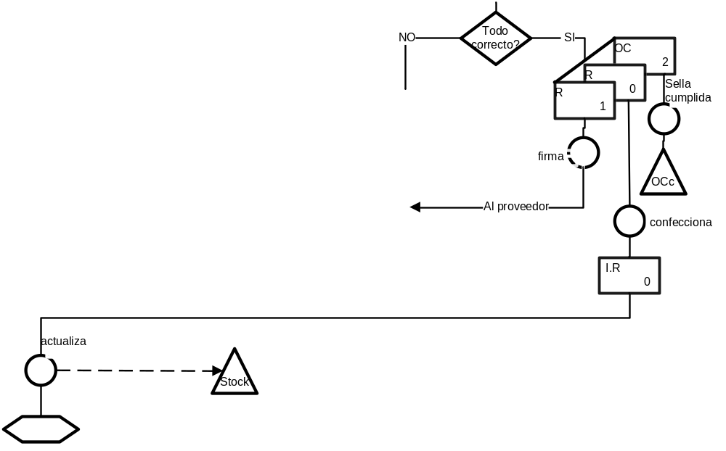
emite un Informe de Recepción (I.R) para Almacenes donde actualiza el Stock.

Slide 23
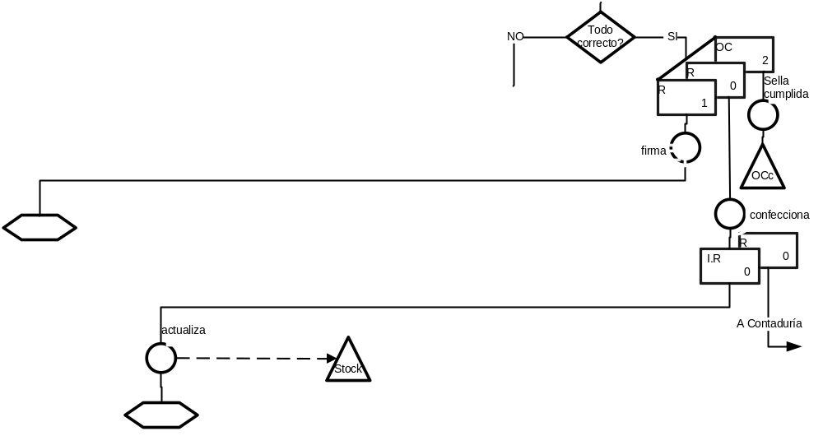
El Remito original es enviado a Contaduría como documentación para las registraciones contables.

Slide 24
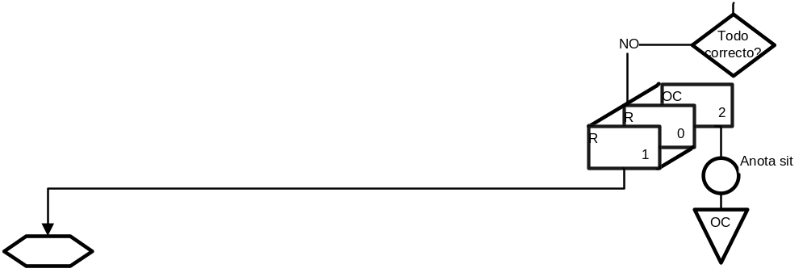
En caso que no sea correcto alguno de los controles, devuelve los remitos junto con la mercadería y se deja reflejada la situación en la OC y se vuelve a archivar.

Slide 25
